Slide 1
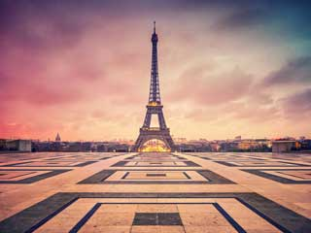
La capital de Francia es París. Es una ciudad muy linda.

Slide 2
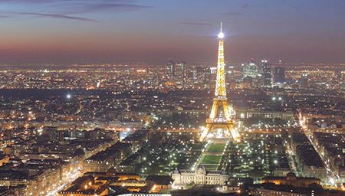
En Paris hay la Tore Eiffel, es un monumento muy grande y famoso.

Slide 3
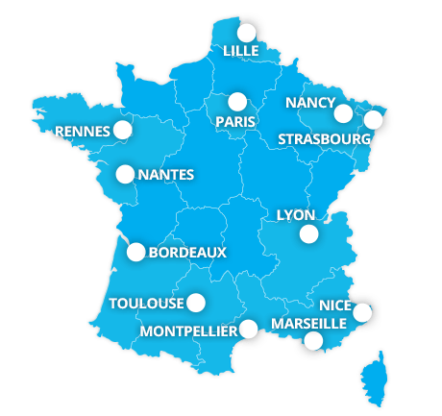
Las cuidades principales son París, Lyon, Bordeaux, Lille y Marseille

Slide 4
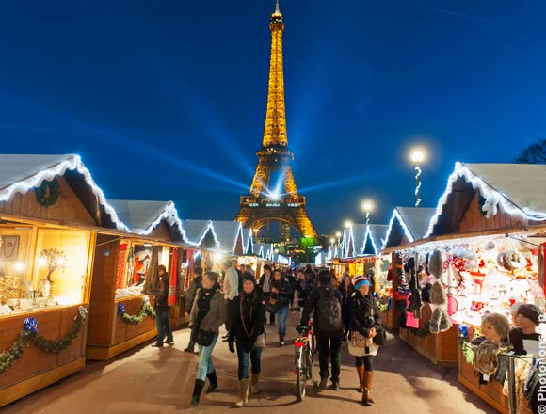
En Navidad, en los Campos Eliseos hay un mercado de Navidad.

Slide 5
Francia es un pais muy simpático.

Slide 6
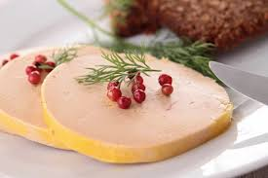
Las especialidades de Francia son el foie gras y los caracoles.

Slide 7
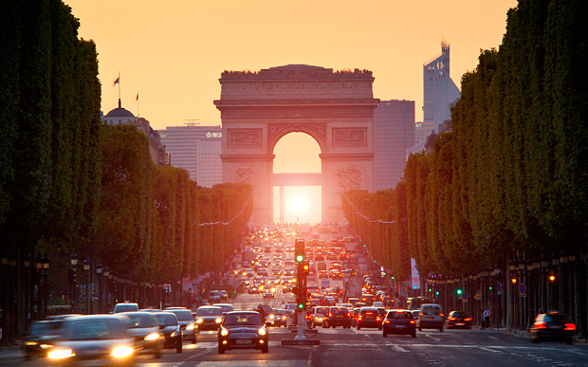
Me gusta pasear por los Campos Eliseos en la noche, ¡es muy agradable !

